Slide 1
Расчеты, моделирование
Приложение 3

Slide 2
Расчет установившегося режима работы электроустановок
Расчет проводится для проверки соответствия выбранного оборудования установившемуся режиму. В ходе расчета моделируется система электроснабжения с необходимой детализацией и производится верификация расчетной модели.
В ходе анализа определяются:
напряжения в узлах,
потоки мощности,
потери напряжения и мощности.
Опыт работы: Проверка загрузки оборудования центров питания распределительных сетей ПАО «Россети Московский регион»
Потенциальные заказчики: ПАО «Россети», АО «БЭСК» АО «ОЭК», АО «Оборонэнерго», ПАО «СУЭНКО» и другие электросетевые компании.

Slide 3
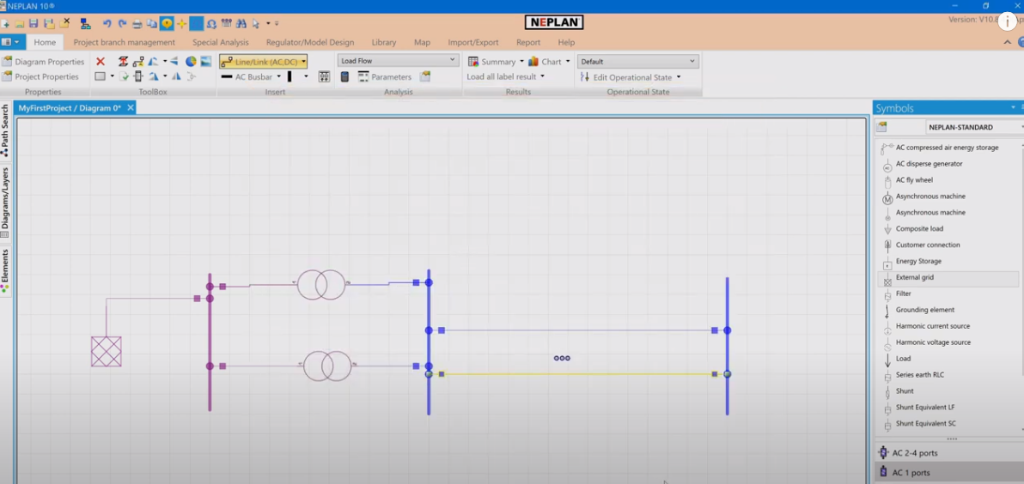
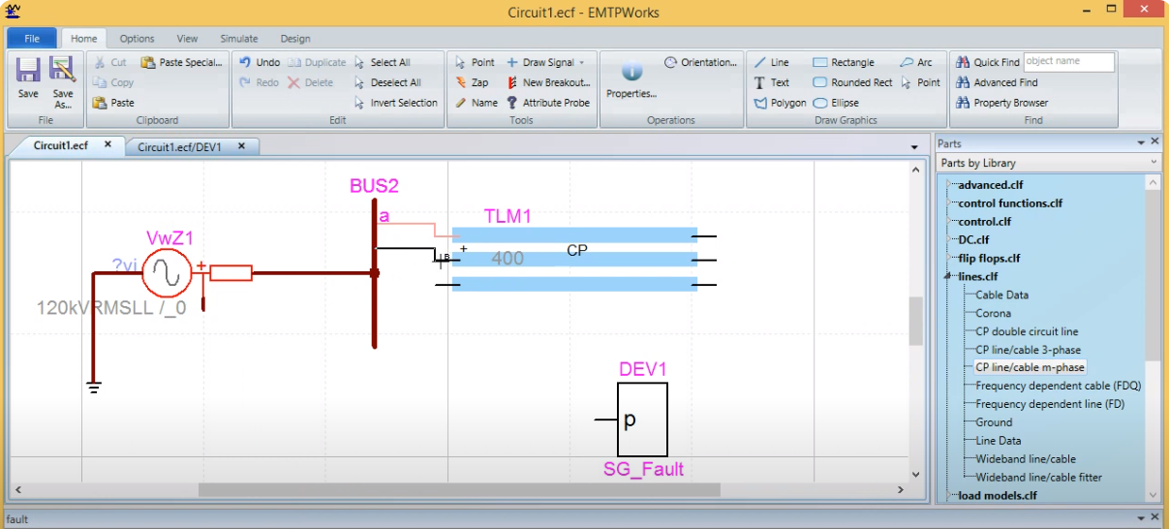
Расчет установившегося режима работы электроустановок
Работа может быть выполнена в ПО:
NEPLAN
EMTP-RV
Фрагмент расчетной модели в ПО NEPLAN
Фрагмент расчетной модели в ПО EMTP-RV

Slide 4
Расчет токов короткого замыкания
Расчет проводится для проверки коммутационных аппаратов на возможность отключения тока короткого замыкания в соответствии с требуемым стандартом (ГОСТ 28249-93, ГОСТ 52735-2007, МЭК - IEC 60909) или ANSI - C37.010, C37.13). Выполняется после расчета установившегося режима и подготавливает к расчету установок релейной защиты.
По результатам проведенного расчета
составляется отчет о проверке коммутационных аппаратов,
определяются величины токов короткого замыкания.
проводится проверка необходимости замены коммутационных аппаратов или предлагаются мероприятия по координации токов короткого замыкания, которые могут включать в себя как схемные решения, так и замену оборудования или добавление токоограничивающих устройств.

Slide 5
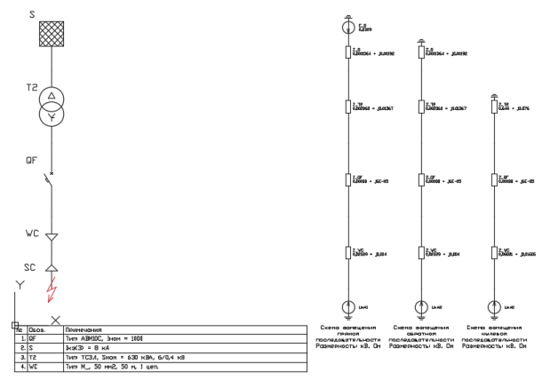
Расчет токов короткого замыкания
Работа может быть выполнена в ПО:
NEPLAN
GuPlanAC
Программа GuPlanAC для расчета коротких замыканий в электроустановках переменного тока напряжением до 1 кВ по ГОСТ 28249-93 и свыше 1 кВ по ГОСТ Р 52735-2007, проверки кабельных линий на термическую стойкость и невозгораемость, проверки защитных коммутационных аппаратов на чувствительность и селективность.
Опыт работы: Расчет токов
КЗ и ОЗЗ для сетей 6(10) кВ Московских кабельных сетей
Фрагмент расчетной модели в ПО GuPlanAC
Потенциальные заказчики: «Интер РАО», ПАО «РусГидро», АО «Юнипро», ПАО «Фортум» и другие генерирующие компании.

Slide 6
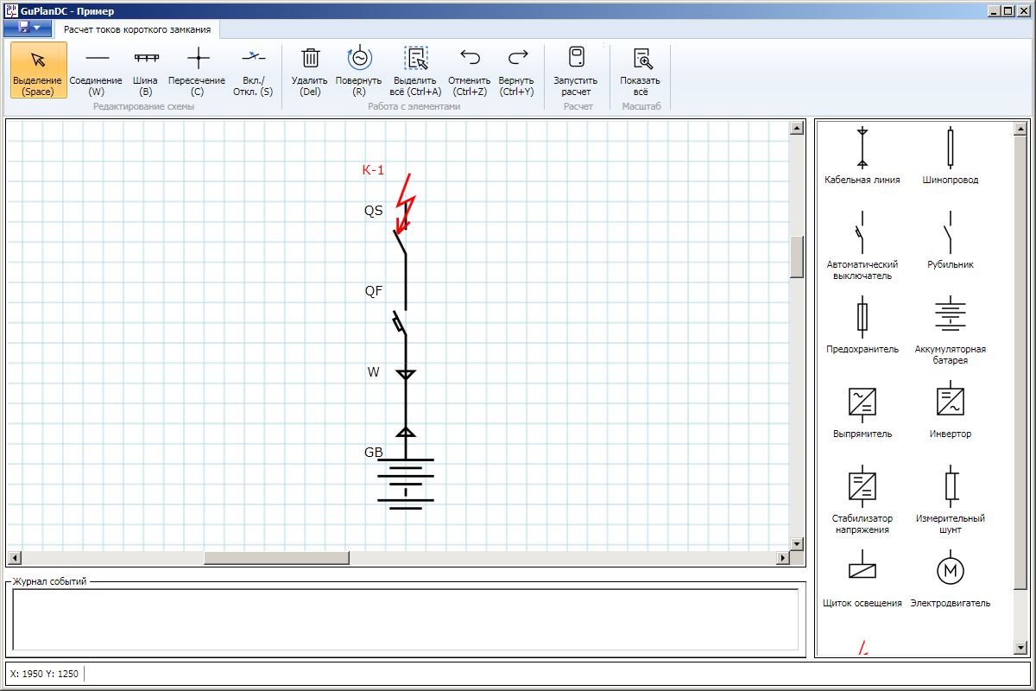
Расчет сетей постоянного тока
Включает в себя:
расчет установившихся режимов,
расчет токов короткого замыкания,
выбор аккумуляторных батарей для системы
оперативного постоянного тока.
Работа может быть выполнена в ПО:
EMTP-RV, GuPlanDC
Опыт работы:
Проведение обеспечивающих исследований для разработки СТО РЖД: Защита систем электроснабжения железной дороги от коротких замыканий и перегрузки. Методика выбора и проверки автоматических выключателей и предохранителей в электрических сетях напряжением до 1000 В / ОАО Российские железные дороги
Разработка СТО: Методические указания по выбору оборудования СОПТ / ОАО Федеральная сетевая компания
Фрагмент расчетной модели в ПО GuPlanDC
Потенциальные заказчики: ПАО «Мосэнерго», ПАО «Интер РАО», ПАО «ТГК-1», ПАО «ОГК-2» и другие генерирующие компании.

Slide 7
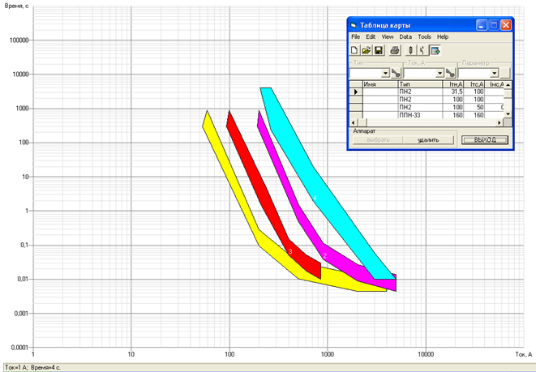
Координация релейной защиты сети оперативного
постоянного тока
Включает в себя построение карт селективности защитных аппаратов в сети оперативного постоянного тока напряжением 24 – 400 В.
Производится проверка правильности выбора и настройки расцепителей автоматических выключателей и предохранителей в электроустановках постоянного оперативного тока напряжением 24 – 400 В.
Работа может быть выполнена в ПО:
GuMapsDC
NEPLAN
Опыт работы: Проверка
селективности защит в сети
собственных нужд подстанций
ПАО Россети
Пример построения карт селективности в ПО GuMapsDC
Потенциальные заказчики: ПАО «Россети», ПАО «Мосэнерго», ПАО «Интер РАО», ПАО «ТГК-1», ПАО «ОГК-2» и другие генерирующие компании.

Slide 8
Контакты
Кафедра Электрических станций
Заведующий кафедрой
Монаков Юрий Викторович
+7 495 362 78 72
MonakovYV@mpei.ru

